Slide 1
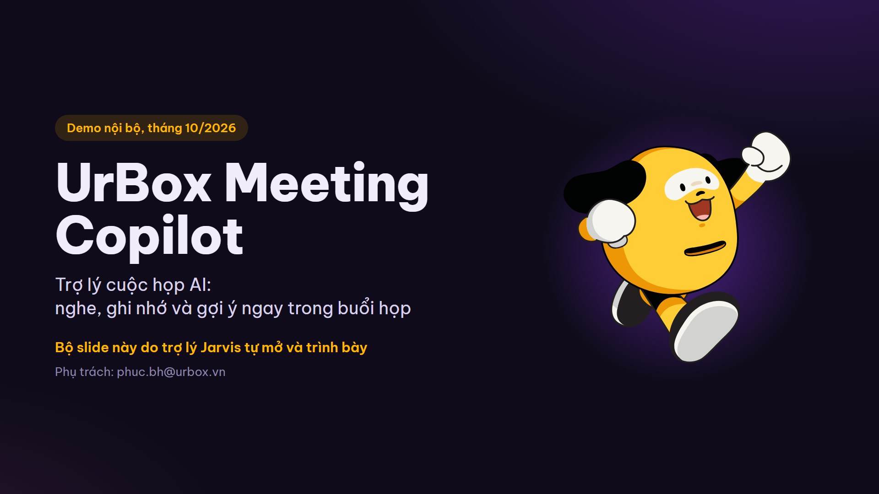
UrBox Meeting Copilot
Trợ lý cuộc họp AI: nghe, ghi nhớ và gợi ý ngay trong buổi họp
Demo nội bộ tháng 10/2026
Bộ slide do Jarvis tự trình bày
Notes:
Dạ em chào anh chị. Em là Jarvis, trợ lý họp của UrBox. Hôm nay em xin phép tự giới thiệu về chính mình: UrBox Meeting Copilot. Bộ slide anh chị đang xem cũng do em mở và trình bày. Em sẽ nói khoảng mười phút về những việc em làm được trong một cuộc họp. Sau đó anh Phúc sẽ demo trực tiếp trên hệ thống để anh chị thấy em làm việc thật.

Slide 2
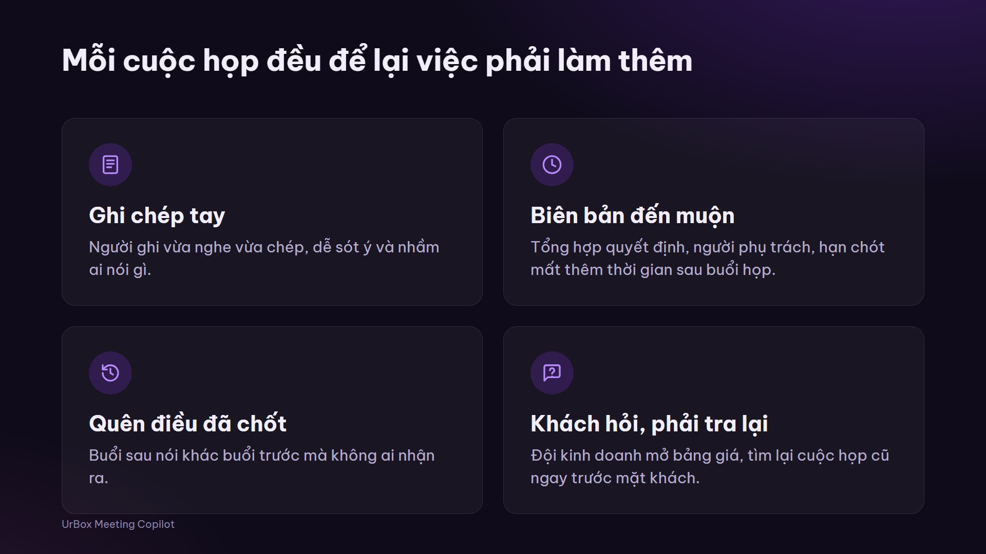
Mỗi cuộc họp đều để lại việc phải làm thêm
Ghi chép tay dễ sót ý
Biên bản đến muộn
Quên điều đã chốt ở buổi trước
Khách hỏi, đội kinh doanh phải tra lại
Notes:
Trước hết là chuyện quen thuộc. Trong mỗi cuộc họp luôn có một người vừa nghe vừa chép, nên rất dễ sót ý hoặc nhầm ai nói gì. Họp xong lại mất thêm thời gian để viết biên bản, liệt kê quyết định, người phụ trách và hạn chót. Sang buổi sau, có khi mình nói khác điều đã chốt ở buổi trước mà không ai nhận ra. Còn với đội kinh doanh, khi khách hỏi giá hay chính sách, anh chị phải mở tài liệu, tìm lại cuộc họp cũ ngay trước mặt khách.

Slide 3
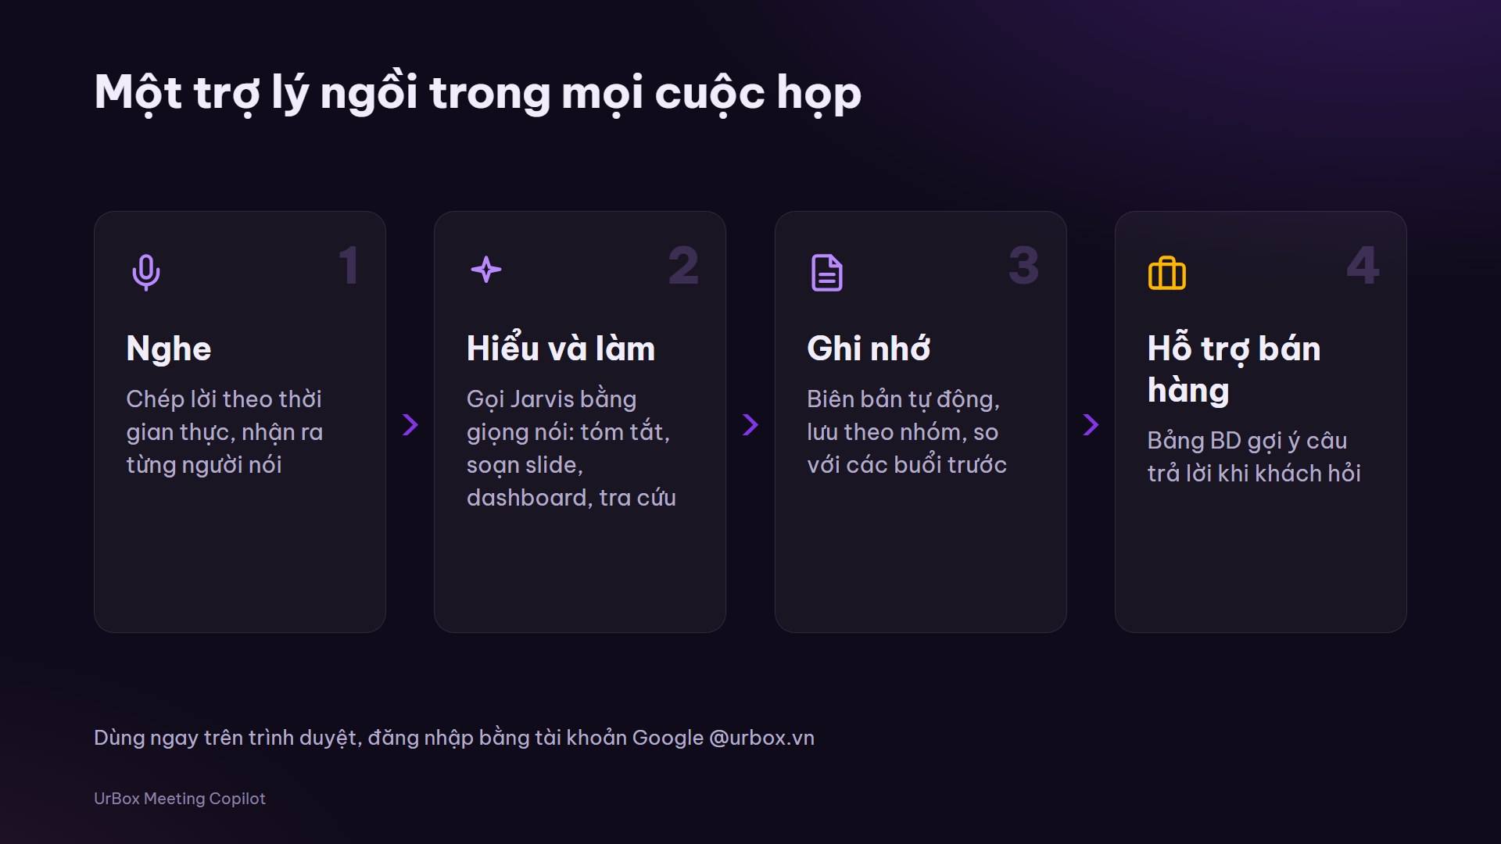
Một trợ lý ngồi trong mọi cuộc họp
Nghe: chép lời theo thời gian thực, nhận ra từng người nói
Hiểu và làm: gọi Jarvis bằng giọng nói
Ghi nhớ: biên bản tự động, lưu theo nhóm
Hỗ trợ bán hàng: bảng BD
Notes:
Meeting Copilot giải quyết bằng một trợ lý ngồi trong mọi cuộc họp, làm bốn việc. Một, em nghe và chép lời theo thời gian thực, nhận ra từng người nói. Hai, anh chị gọi em bằng giọng nói để tóm tắt, soạn slide, vẽ dashboard hay tra cứu. Ba, em ghi nhớ: tự lập biên bản, lưu theo nhóm, và so với các buổi trước. Bốn, với đội kinh doanh, em gợi ý câu trả lời khi khách hỏi. Anh chị dùng ngay trên trình duyệt, đăng nhập bằng tài khoản Google của công ty.

Slide 4
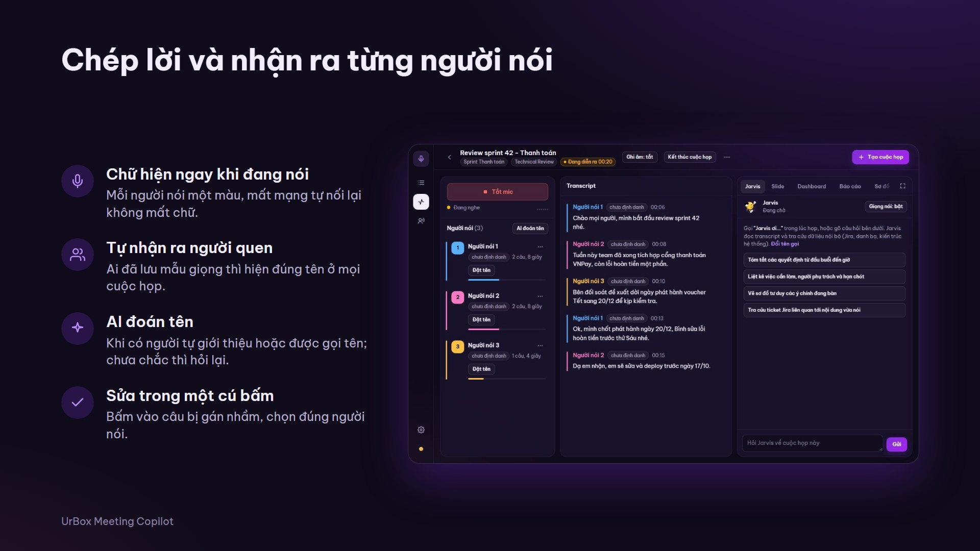
Chép lời và nhận ra từng người nói
Chữ hiện ngay khi đang nói
Tự nhận ra người đã lưu mẫu giọng
AI đoán tên người nói
Sửa người nói trong một cú bấm
Notes:
Đầu tiên là chép lời. Khi mọi người nói, chữ hiện ra ngay, mỗi người một màu. Ai đã lưu mẫu giọng thì em tự nhận ra và hiện đúng tên. Khi có người tự giới thiệu hoặc được gọi tên, em đoán tên và hỏi lại nếu chưa chắc. Nếu em gán nhầm người nói, anh chị chỉ cần bấm vào câu đó để sửa. Mẫu giọng chỉ được lưu khi người đó đồng ý.

Slide 5
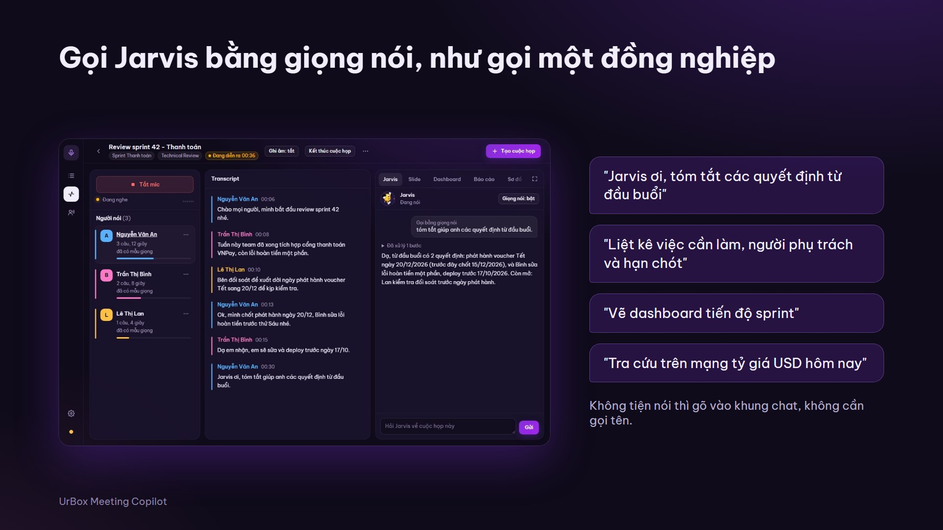
Gọi Jarvis bằng giọng nói, như gọi một đồng nghiệp
Jarvis ơi, tóm tắt các quyết định từ đầu buổi
Liệt kê việc cần làm, người phụ trách và hạn chót
Vẽ dashboard tiến độ sprint
Tra cứu trên mạng tỷ giá USD hôm nay
Notes:
Trong lúc họp, anh chị gọi em như gọi một đồng nghiệp: Jarvis ơi, tóm tắt các quyết định từ đầu buổi. Hoặc: liệt kê việc cần làm, người phụ trách và hạn chót. Em trả lời ngay, vừa làm vừa báo em đang làm gì. Em cũng tra được thông tin trên mạng, ví dụ tỷ giá hôm nay. Nếu không tiện nói, anh chị gõ vào khung chat, không cần gọi tên.

Slide 6
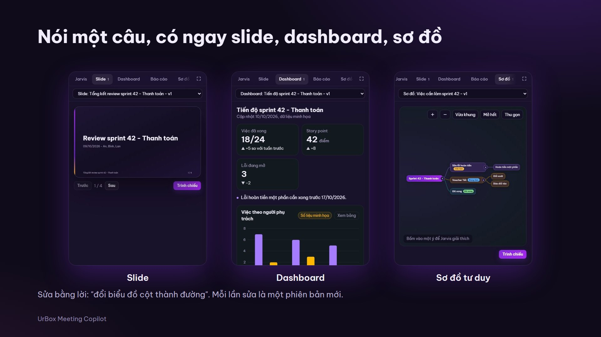
Nói một câu, có ngay slide, dashboard, sơ đồ
Slide
Dashboard
Sơ đồ tư duy
Sửa bằng lời, mỗi lần sửa là một phiên bản mới
Notes:
Chỉ với một câu nói, em soạn được bộ slide, dựng dashboard có biểu đồ, hoặc vẽ sơ đồ tư duy các ý chính của cuộc họp. Muốn sửa, anh chị cũng chỉ cần nói, ví dụ: đổi biểu đồ cột thành biểu đồ đường. Mỗi lần sửa là một phiên bản mới, nên anh chị luôn quay lại được bản cũ. Trên sơ đồ tư duy, bấm vào ý nào là em giải thích ý đó.

Slide 7
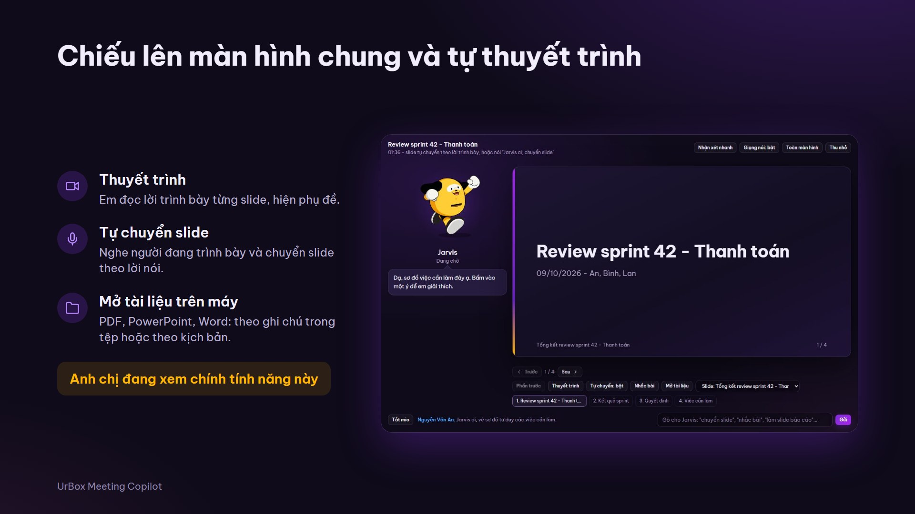
Chiếu lên màn hình chung và tự thuyết trình
Thuyết trình: đọc lời trình bày từng slide
Tự chuyển slide theo lời nói
Mở PDF, PowerPoint trên máy để trình bày
Notes:
Mọi thứ em soạn đều chiếu được lên màn hình chung. Em có thể tự thuyết trình từng slide, hoặc lắng nghe người đang trình bày và tự chuyển slide theo lời nói. Em cũng mở được tệp PDF, PowerPoint trên máy để trình bày, theo ghi chú trong tệp hoặc theo kịch bản anh chị đưa. Và thật ra, anh chị đang xem chính tính năng này: bộ slide hôm nay em mở từ tệp PowerPoint và đọc theo ghi chú trong tệp.

Slide 8
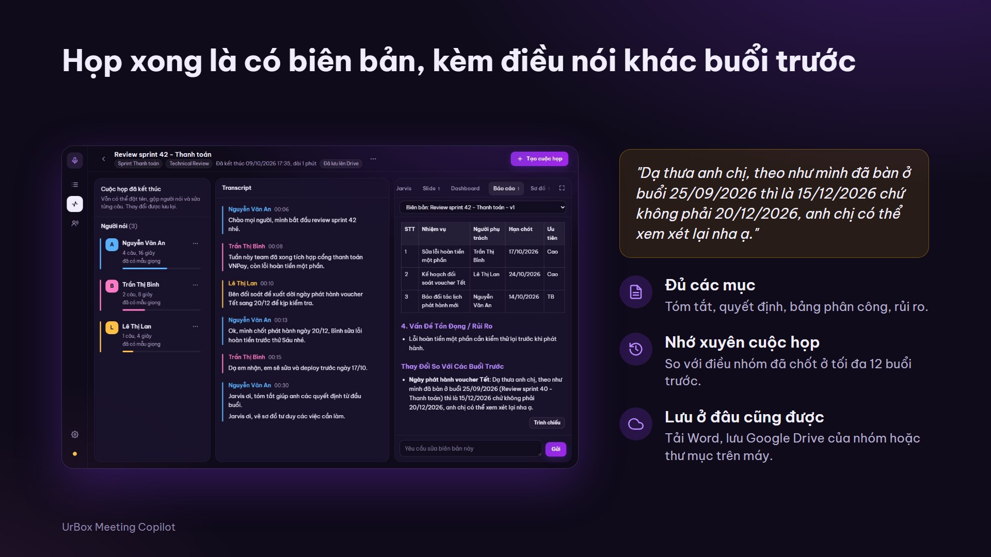
Họp xong là có biên bản, kèm điều nói khác buổi trước
Biên bản tự động: tóm tắt, quyết định, phân công, rủi ro
So với tối đa 12 buổi trước của nhóm
Tải Word, lưu Google Drive hoặc thư mục trên máy
Notes:
Khi kết thúc cuộc họp, em lập biên bản gồm tóm tắt, các quyết định, bảng phân công và rủi ro. Với cuộc họp trong nhóm, em còn so với những điều nhóm đã chốt ở tối đa mười hai buổi trước. Có điểm nào nói khác, em ghi rõ trong biên bản, như câu nhắc trên slide về ngày phát hành voucher. Biên bản tải được dạng Word, lưu lên Google Drive của nhóm hoặc vào thư mục trên máy.

Slide 9
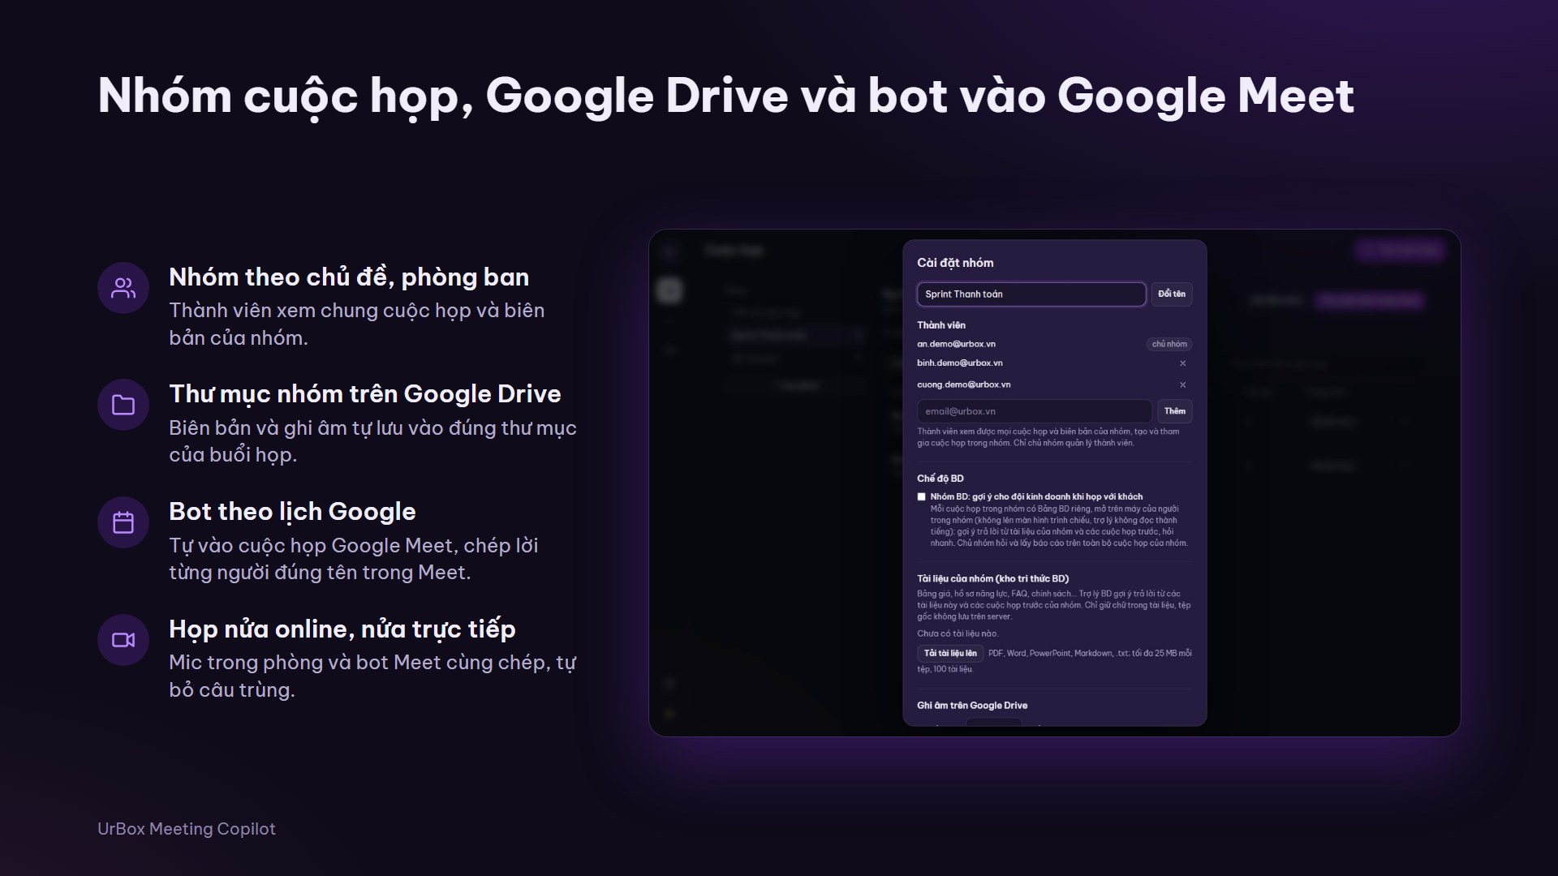
Nhóm cuộc họp, Google Drive và bot vào Google Meet
Nhóm theo chủ đề, phòng ban
Thư mục nhóm trên Google Drive
Bot theo lịch Google vào Google Meet
Họp nửa online nửa trực tiếp
Notes:
Cuộc họp được gom theo nhóm, theo chủ đề hay phòng ban. Thành viên nhóm xem chung cuộc họp và biên bản, và biên bản tự lưu vào thư mục của nhóm trên Google Drive. Nếu anh chị kết nối lịch Google, bot của em tự vào các cuộc họp Google Meet trên lịch, chép lời từng người online đúng tên trong Meet. Họp nửa online nửa trực tiếp vẫn chép đủ cả hai phía.

Slide 10
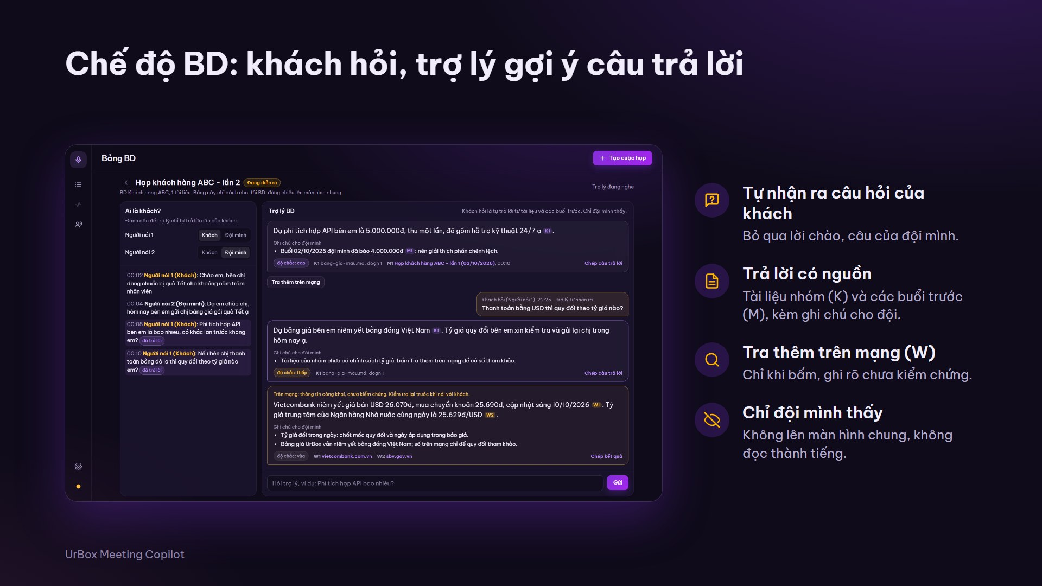
Chế độ BD: khách hỏi, trợ lý gợi ý câu trả lời
Tự nhận ra câu hỏi của khách
Trả lời từ tài liệu nhóm và các buổi trước, có nguồn
Tra thêm trên mạng khi cần
Bảng BD chỉ đội mình thấy
Chủ nhóm hỏi báo cáo trên toàn bộ cuộc họp
Notes:
Với đội kinh doanh, có chế độ BD. Khi khách hỏi, em tự nhận ra câu hỏi và gợi ý câu trả lời trên một bảng riêng chỉ đội mình thấy, không lên màn hình chung và em không đọc thành tiếng. Câu trả lời lấy từ tài liệu của nhóm như bảng giá, chính sách, và từ các buổi họp trước, có đánh dấu nguồn. Em cũng ghi chú cho đội mình, ví dụ lần trước đã báo giá khác. Cần thông tin bên ngoài thì bấm tra thêm trên mạng, em ghi rõ đây là thông tin chưa kiểm chứng. Chủ nhóm còn hỏi được báo cáo trên toàn bộ cuộc họp, ví dụ các câu phàn nàn của khách.

Slide 11
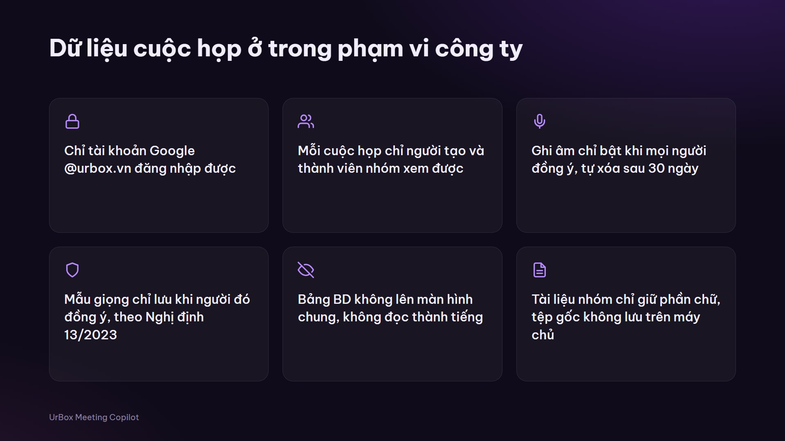
Dữ liệu cuộc họp ở trong phạm vi công ty
Chỉ tài khoản @urbox.vn đăng nhập
Chỉ người tạo và thành viên nhóm xem cuộc họp
Ghi âm cần mọi người đồng ý, tự xóa sau 30 ngày
Mẫu giọng cần người đó đồng ý
Bảng BD không lên màn hình chung
Tài liệu nhóm chỉ giữ phần chữ
Notes:
Về dữ liệu: chỉ tài khoản Google của công ty mới đăng nhập được. Mỗi cuộc họp chỉ người tạo và thành viên trong nhóm xem được. Ghi âm mặc định tắt, chỉ bật khi mọi người trong phòng đồng ý, và tự xóa sau ba mươi ngày. Mẫu giọng là dữ liệu sinh trắc học theo Nghị định mười ba, nên chỉ lưu khi người đó đồng ý. Tài liệu của nhóm chỉ giữ phần chữ, tệp gốc không lưu trên máy chủ.

Slide 12
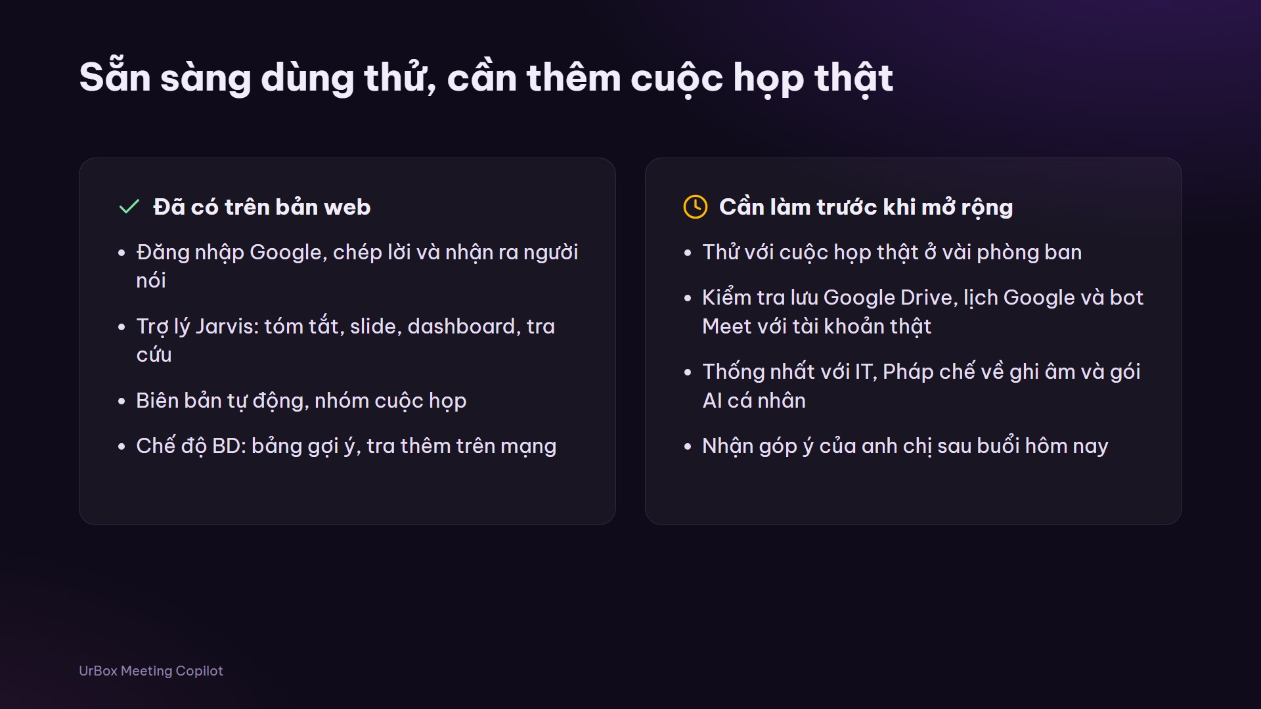
Sẵn sàng dùng thử, cần thêm cuộc họp thật
Đã có trên bản web: chép lời, trợ lý, biên bản, nhóm, chế độ BD
Cần làm: thử cuộc họp thật, kiểm tra Google Drive và bot Meet, thống nhất với IT và Pháp chế
Notes:
Hiện trên bản web đã có đăng nhập Google, chép lời và nhận ra người nói, trợ lý Jarvis, biên bản tự động, nhóm cuộc họp và chế độ BD. Trước khi mở rộng, nhóm cần thử với cuộc họp thật ở vài phòng ban, kiểm tra lưu Google Drive, lịch Google và bot Meet với tài khoản thật, và thống nhất cùng IT, Pháp chế về ghi âm và việc dùng gói AI cá nhân. Em rất mong nhận được góp ý của anh chị sau buổi hôm nay.

Slide 13
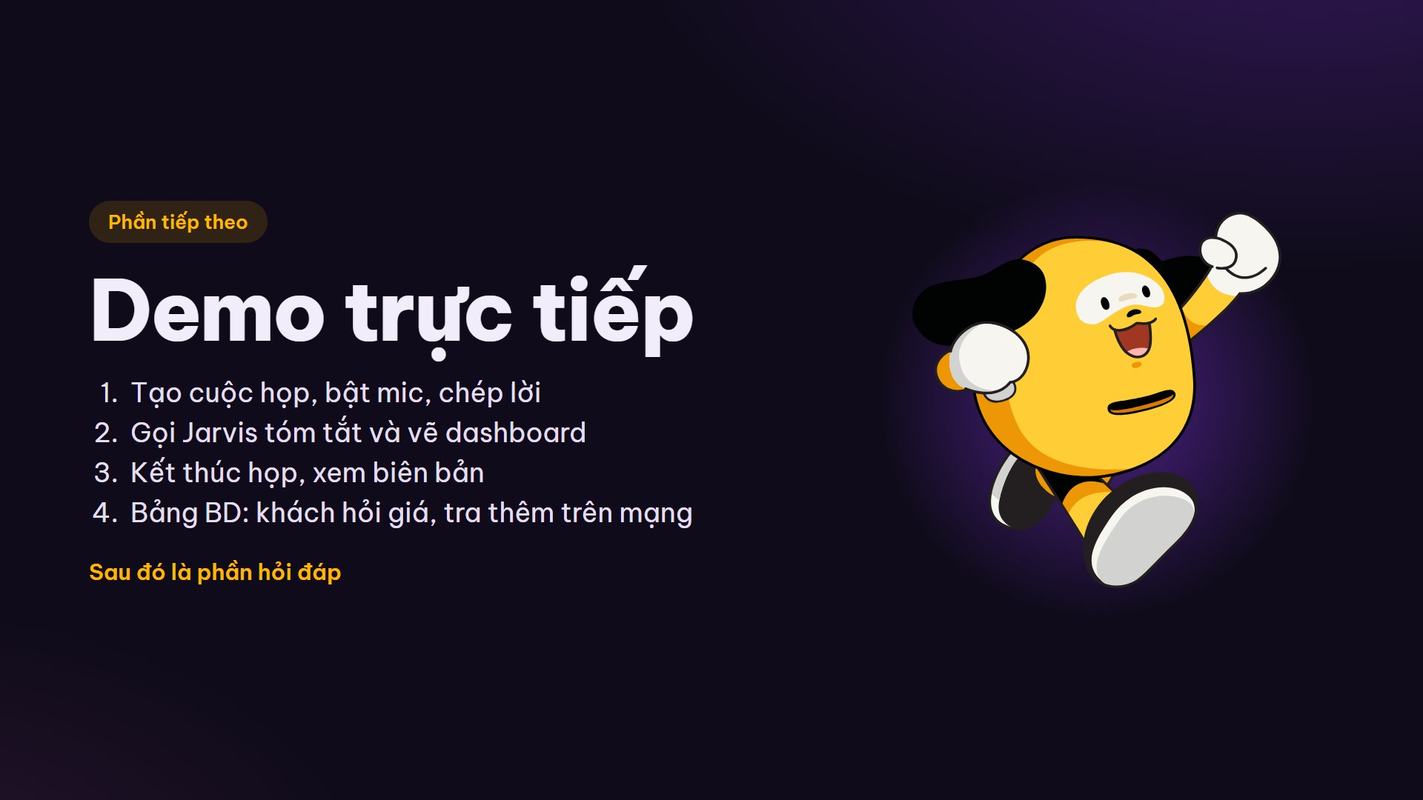
Demo trực tiếp
Tạo cuộc họp, bật mic, chép lời
Gọi Jarvis tóm tắt và vẽ dashboard
Kết thúc họp, xem biên bản
Bảng BD: khách hỏi giá, tra thêm trên mạng
Hỏi đáp
Notes:
Phần trình bày của em đến đây là hết. Bây giờ em xin mời anh Phúc demo trực tiếp trên hệ thống: tạo cuộc họp, gọi em tóm tắt và vẽ dashboard, kết thúc để xem biên bản, và thử bảng BD khi khách hỏi giá. Em cảm ơn anh chị đã lắng nghe.

